Slide 1
Муниципальное бюджетное общеобразовательное учреждение Крюковская средняя общеобразовательная школа
Выставка рисунков

Slide 2
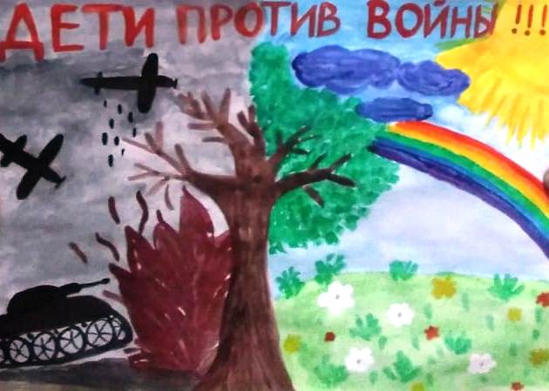
Аксёнов Алексей
1 класс

Slide 3
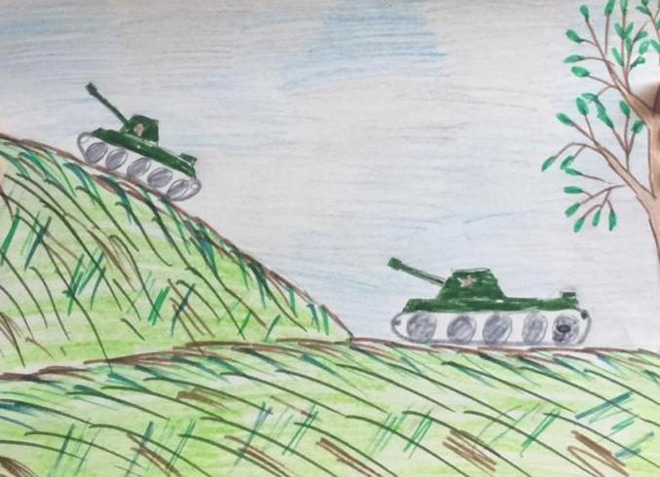
Вербин Кирилл
1 класс

Slide 4
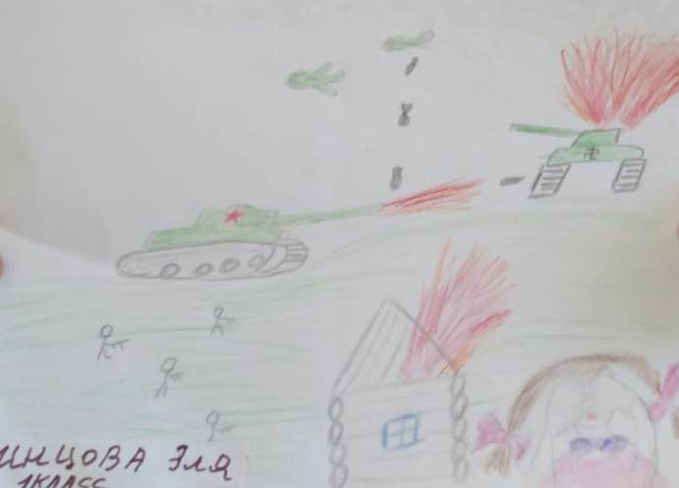
Инцова Эльвира
1 класс

Slide 5
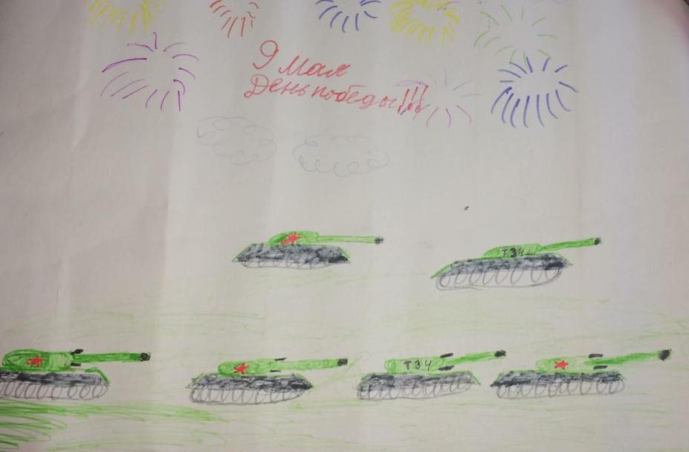
Крутиков Родион
1 класс

Slide 6
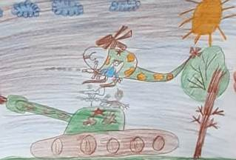
Махмутов Егор
1 класс

Slide 7
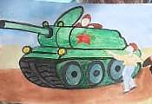
Савчак Алёна
1 класс

Slide 8
Козаченко Инна
2 класс

Slide 9
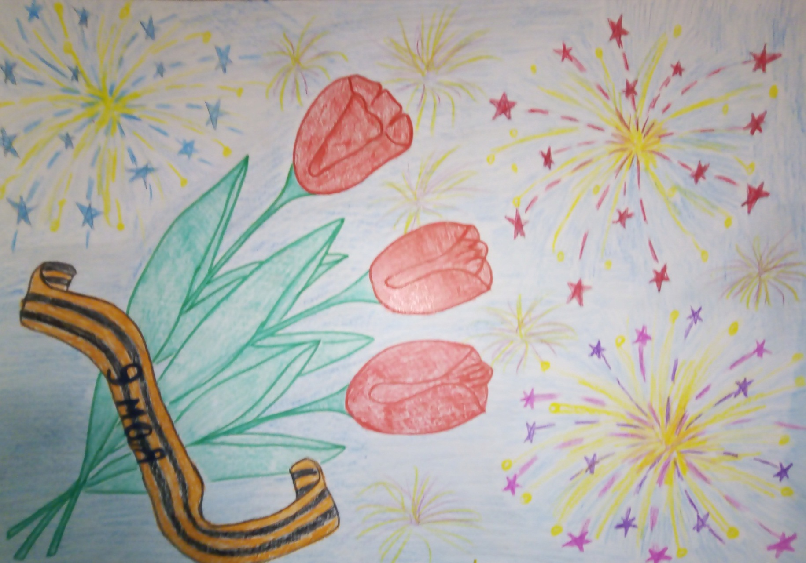
Бычков Иван
2 класс

Slide 10
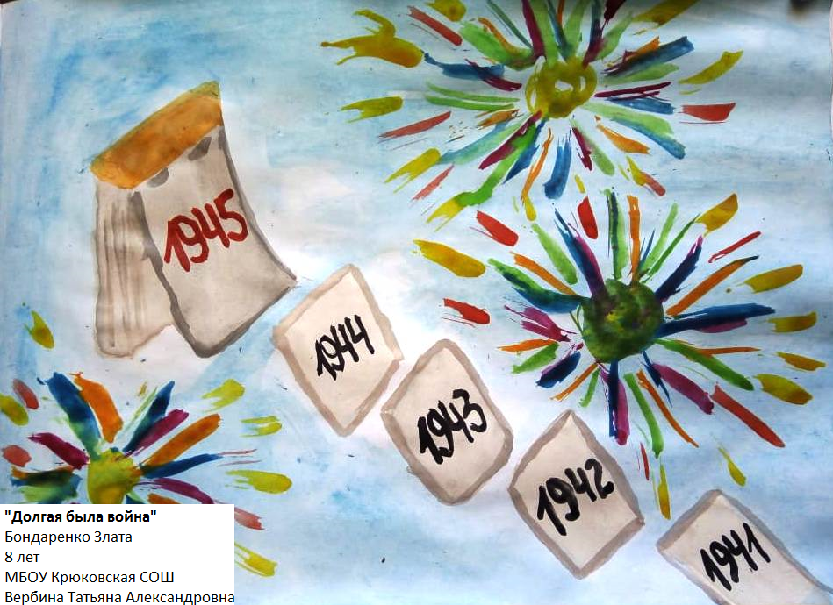
Бондаренко Злата
2 класс

Slide 11
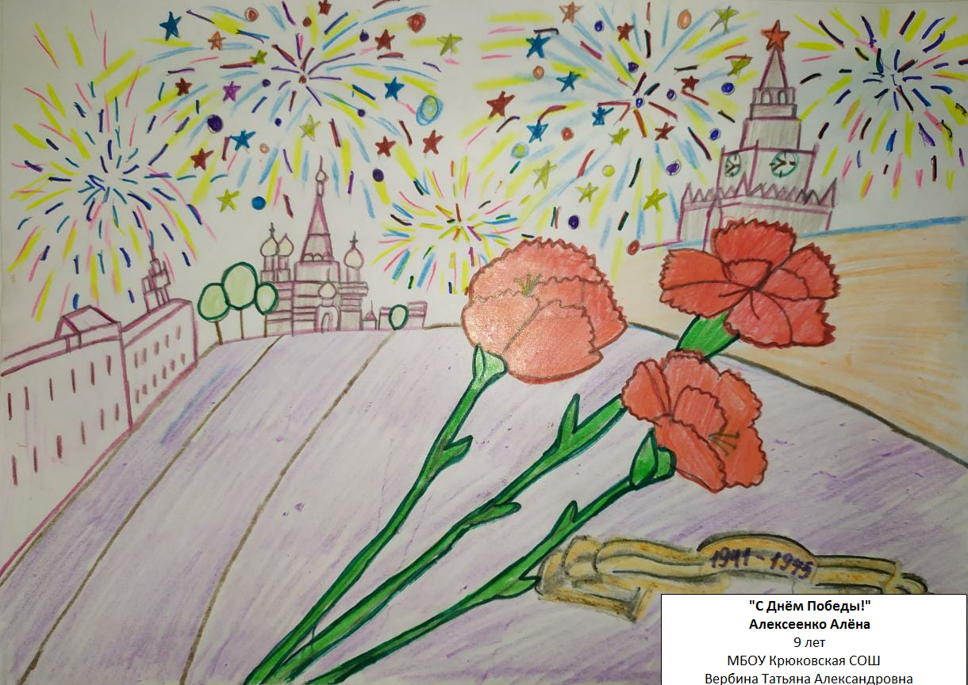
Алексеенко Алёна
2 класс

Slide 12
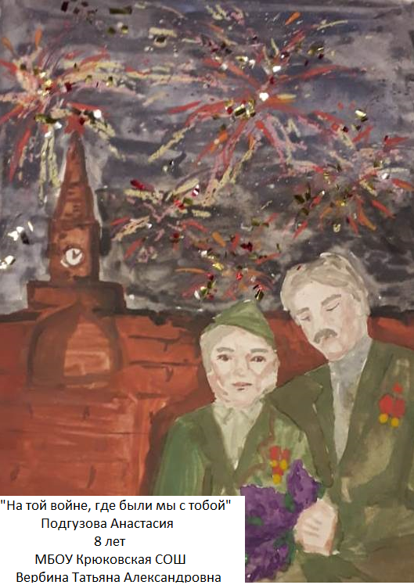
Подгузова Анастасия
2 класс

Slide 13
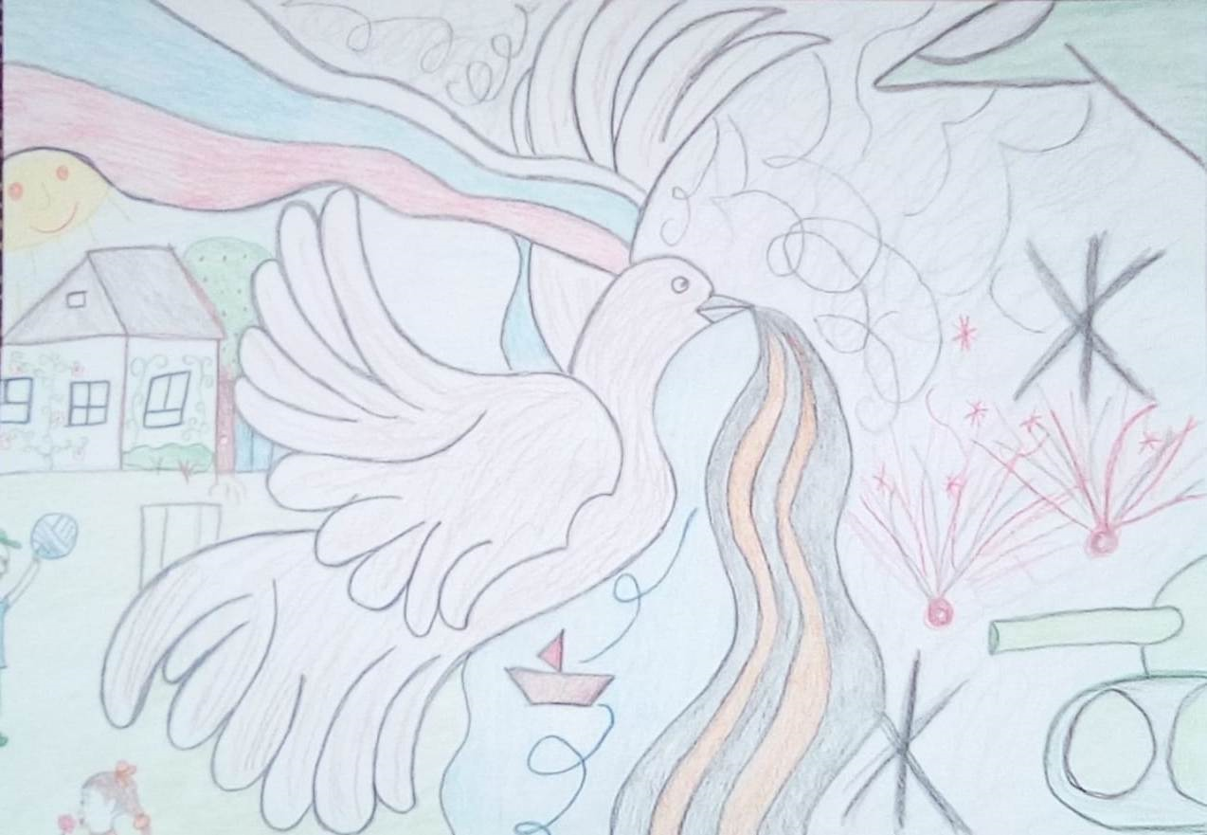
Налыгач Богдан
2 класс

Slide 14
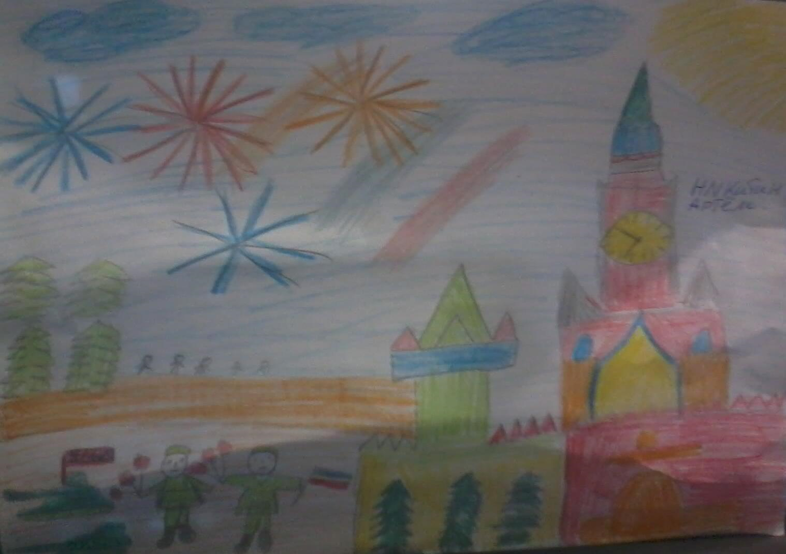
Никитин Артём
2 класс

Slide 15
Ткачук Юрий
6 класс

Slide 16
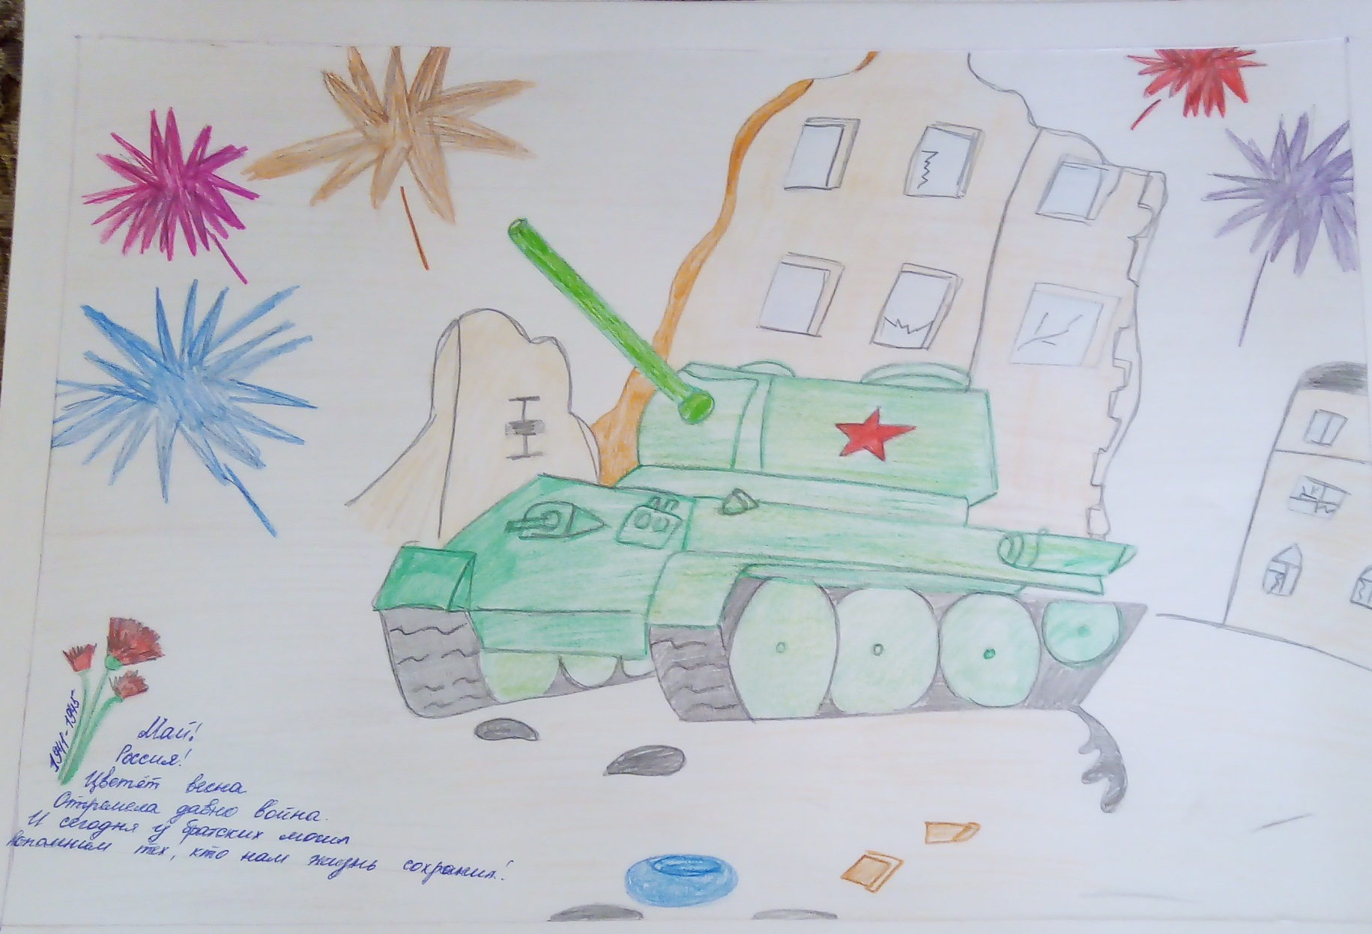
Вчерашнев Денис
3 класс

Slide 17
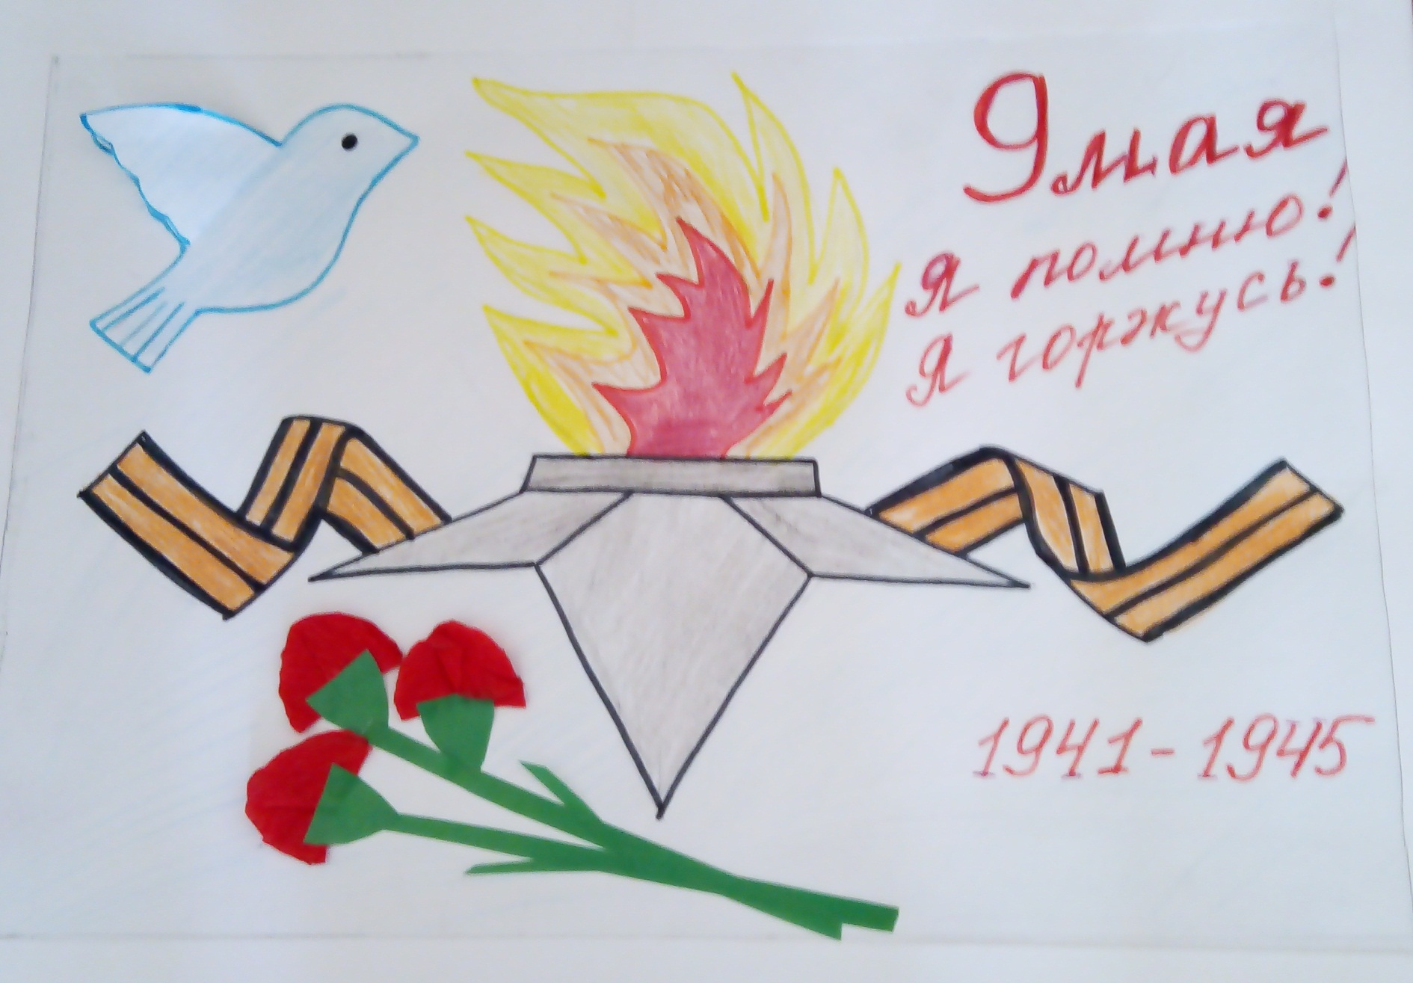
Высоцкая Анастасия
3 класс

Slide 18
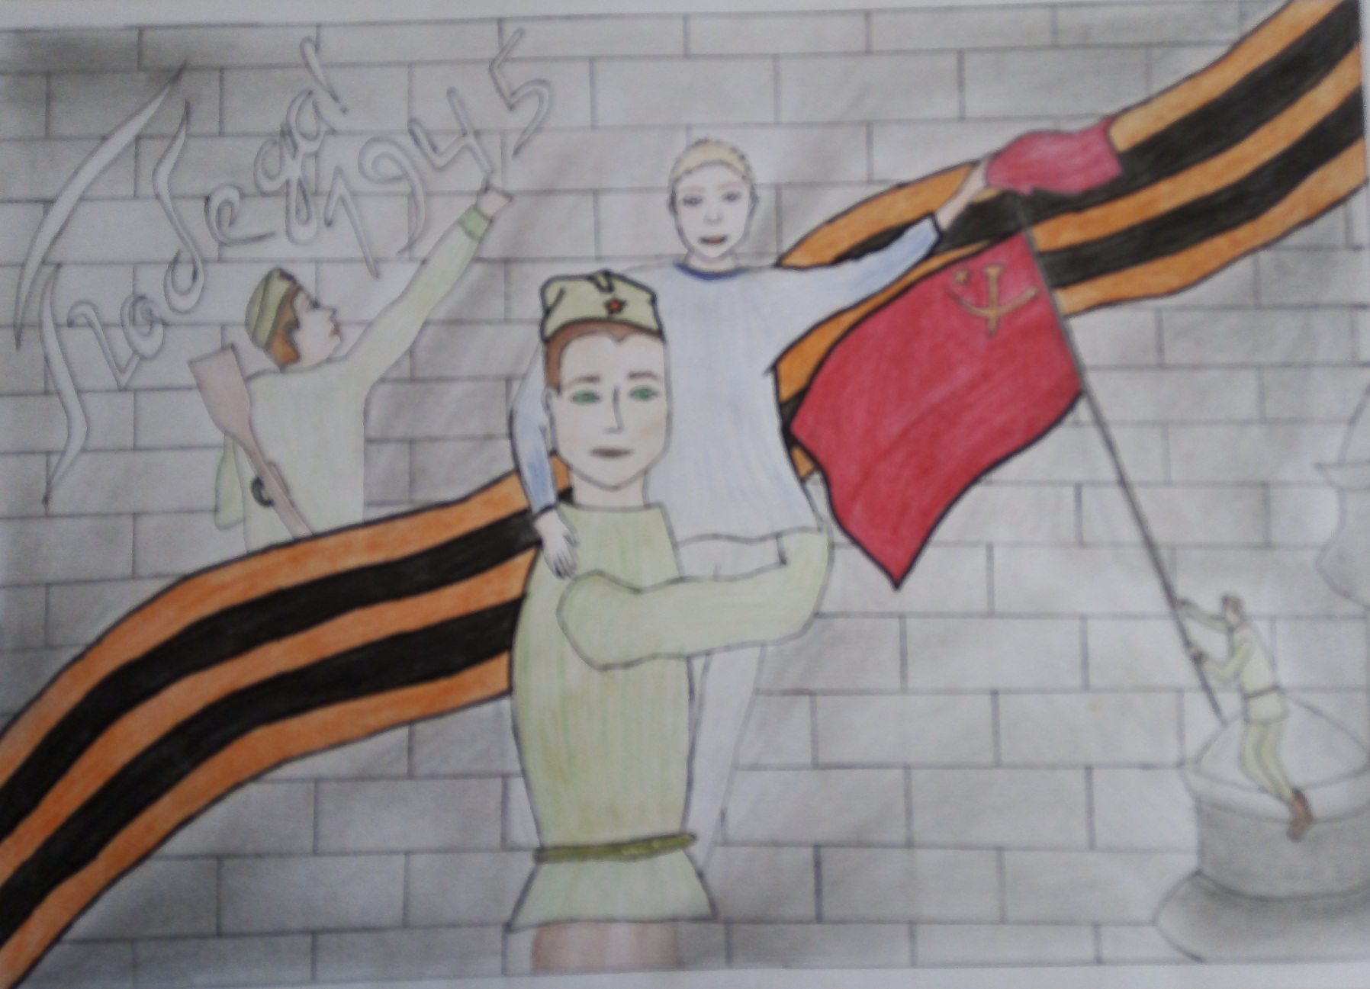
Рутковская Мария
9 класс

Slide 19
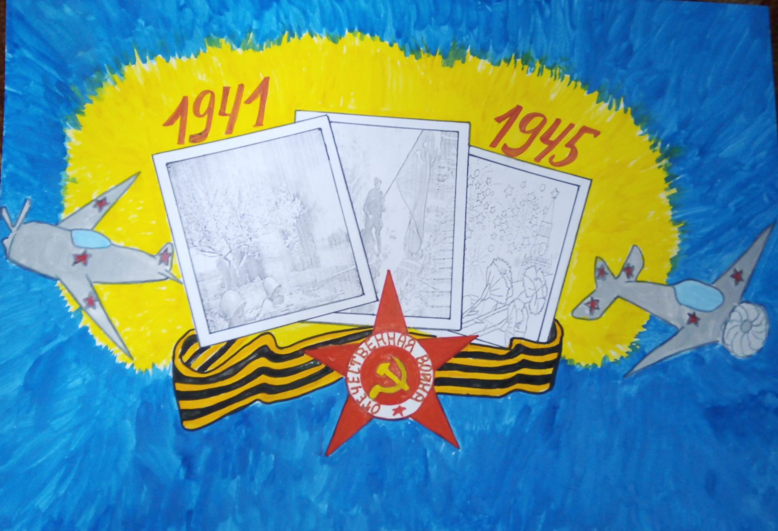
Бычков Михаил
6 класс

Slide 20
Радюк Юлиана
7 класс

Slide 21
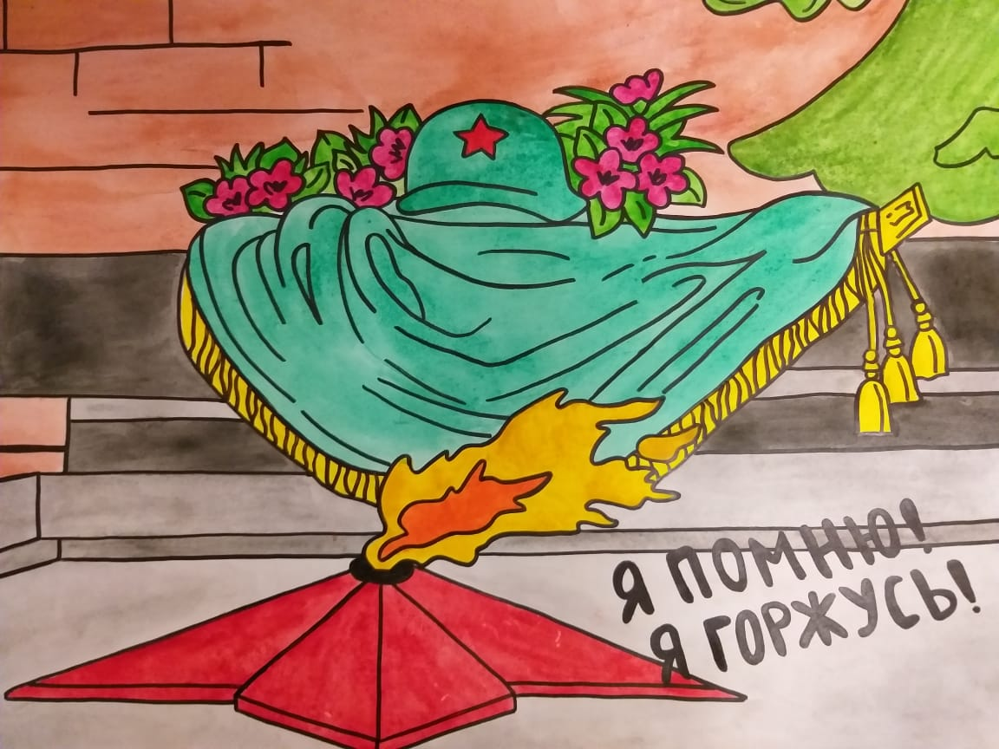
Кочетов Анатолий
10 класс

Slide 22
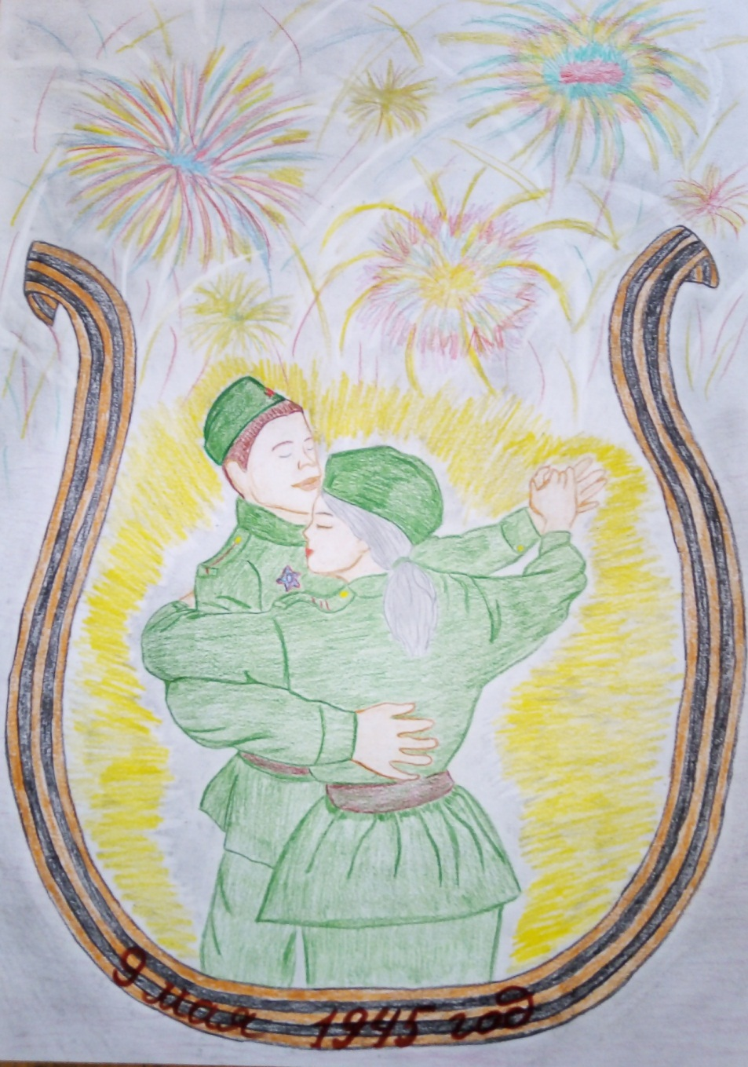
Вербина Альбина
11 класс

Slide 23
Конопля Елизавета
10 класс

